Slide 1

Contribución de los modelos de riesgo a la sostenibilidad de las garantías
Taller 5

Slide 2

La reserva técnica
Mecanismo que garantiza la sostenibilidad

Slide 3
Introducción
Los fondos de garantía son una herramienta poderosa de inclusión financiera, alta exposición a riesgos de incumplimiento.
Para ser sostenibles requieren sólidos modelos de “reservas técnicas”
“La solidez de un fondo de avales se mide en la fortaleza de sus reservas”.

Slide 4

Antecedentes
FODEMIPYME es un fondo especial creado y administrado por una Unidad Técnica dentro de un banco público no estatal costarricense.
Poco conocimiento sobre la gestión adecuada de fondos de garantía.
Las áreas de apoyo contaban con amplio conocimiento desde el enfoque del originador del crédito no desde el avalista.
Se realizaba una gestión de provisiones como una entidad bancaria, no como entidad de garantía.

Slide 5

Contexto: No se contaba con un modelo de reservas técnicas.
Patrimonio
Reclamaciones
Directo
Las reclamaciones impactaban directamente el capital.
Gasto directo en el estado de resultados.
Toda operación avalada con más de 70 días de atraso de provisionaba al 100%.
No todo lo provisionado se ”pagaba”
Limitaba el crecimiento, la eficiencia, la competitividad y la sostenibilidad.

Slide 6


Modelo de R.T.
Red de Seguridad
Perdidas Esperadas
Prelación
Reservas Técnicas
Mecanismo de blindaje al patrimonio.
Perdida No esperada
Patrimonio

Slide 7
El modelo requirió investigación, sustento técnico, marco contable.
Teoría básica
Norma NIC 37
Norma contable que da sustento a la reserva técnica del Fondo de Avales.
Normas internacionales de Contabilidad

Slide 8
¿Cómo crearla?
Ingresos del primaje. (Comisiones por emisiones de garantía).
Ingresos del portafolio de inversiones.
Provisión actual se traslada a R.T., el resto del capital se toma del resultado del periodo.
Se trabaja a partir de la pérdida observada, transiciones últimos 10 años, factor 5,65%
Ese factor se lleva al nivel de exposición actual. (riesgo vivo)
Establecer el nivel cobertura, veces que la reserva técnica debe cubrir la estimación de honras. Apetito de riesgo de cada entidad de garantía.

Slide 9

Implementación
Único propósito
Pago de las reclamaciones
(honramientos)
% de Ingreso destinado a capitalizar la reserva.
Sostenibilidad
El otro remanente cubre los gastos operativos y administrativos
Operación del negocio
Monitoreo constante.
Calibración.
Modelos prospectivos (tecnología).

Slide 10
Beneficios
Mejora el apalancamiento. La emisión de garantías está indexada al nivel y cobertura de la reserva técnica.
Permite la capitalización de patrimonio.
Verdadero sistema de administración del riesgo, (identificación, administración, cuantificación, control y monitoreo del riesgo inherente a las operaciones de crédito.

Slide 11

Conclusiones
La adecuada administración del riesgo, le permite a las entidades aumentar su eficiencia y competitividad frente a su competencia, optimizando su nivel de retorno.
Las entidades generan valor diversificando el riesgo: se requiere establecer sistemas que permitan cumplir de la mejor manera con su actividad social manteniendo un nivel de riesgo adecuado.

Slide 12
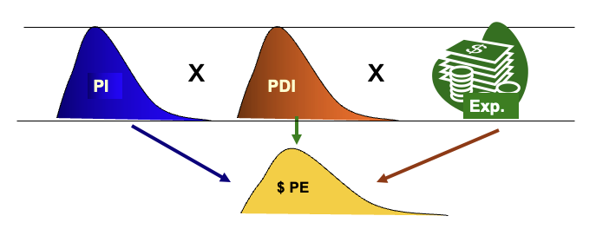
Cálculo de P.E.
Pérdida Esperada
PI= Probabilidad de incumplimiento.
PDI= Pérdida dado el incumplimiento.
Exp= Exposición (cartera)
Complementos
Riesgo Moral
Nivel de confianza

Slide 13
Muchas gracias

